Slide 1

品链应用参考设计
供应链驱动的新型市场平台
金中关信息技术研究院

Slide 2
参考设计的作用
目前流行的互联网平台架构并不适用于供应链+新型市场平台，本参考设计为构架该类平台应用提供了参考和指导
本参考设计很好地展示了如何基于金中关品链框架建立多中心、多协作主体、多业务类型的平台系统
对照该参考设计的应用项目遵循相似的成熟的架构；降低了开发运维的难度和风险
该参考设计的抽象性导致不同的应用可以复用同一套管理流程，甚至同一套软硬件系统
行业架构参考
品链框架范例
抽象便于复用
降低难度和风险

Slide 3
参考设计的特点
多种供应，多种终端服务
供应及服务由多个环节多个主体协作完成
由一个上层平台运营管理
数据和逻辑在不同运营主体之间清晰分界，可以精准管理和快速定位问题
可以与其他姊妹应用或兄弟节点组成联盟
基于金中关品链框架
本参考设计模型是多个项目的实战总结：北京公交驿栈社区便民共享服务平台、中惠农通智慧供应链及农贸平台、穹苍家园饮食改良健康管理平台
品链 框架
多环节多主体
平台运营管理
可以 联盟
多供应 多服务

Slide 4
行业应用的特点
每个应用的一个实施部署称为一个节点
相同应用的不同节点一般是按地理区域安排的
单个节点的用户量可达千万级（非亿级）
单个节点的部署要求和运维成本极低
同一应用的兄弟节点之间可以相互联盟，共享数据和流程
不同的姊妹应用的节点之间也可以相互联盟，共享部分数据和流程
云端
客户端
云端
客户端
云端
客户端

Slide 5
架构设计

Slide 6
平台协作架构（抱团但不捆死）
平台 A
平台 C
平台 B
平台的功能都是相同的，由不同主体持有，立运作
平台之间可相互联盟，通过共识进行协作共享数据和流程
共享数和流程据

Slide 7
平台协作共识算法
Plat A
Plat B
发起方确认流程操作
发起方验证操作在己方成立；知会友方执行相对操作
友方执行相对操作，或者验证其是否成立。如果执行成功，将记录封存以便复稿回寄发起方友方完成。返回执行结果
发起方依据返回结果，要么取消当前事务，要么执行业务操作，并且封存记录
（异步）相互收集并且传送复稿，进行记录配对验证，如果有错误则标记
特定账号发生错误时，在纠正以前不能发生其他业务
Transaction
(sync)
Reconciliation
(async)

Slide 8
平台间数据共享
ChainLogic
GET
即时或缓存数据
远程浏览
嵌入界面
文字概念共识
人为认定

Slide 9
系统运行架构
振兴服务器
代理服务器
客户端
移动端
代理服务器
智能客户端
云服务器
客户端
功能设备
连接设备
传感器

Slide 10
系统技术结构
应用
金中关品链框架（ChainX）
.NET
PostgreSQL 数据库
品链前端库
WEB 标准

Slide 11
系统性能架构
严控系统的运维投资，避免对大宗资本的依赖
用少量的计算资源满足大量的用户使用
精心设计呈现结构，合理运用公共缓存、限时缓存、ETag等技术手段，一定要减少９５％以上的运算和网络开销
（品链内建）

Slide 12
系统软硬件组成
通用应用程序（振兴）
（供应链+市场）
系统框架（品链）
（云端框架、前端框架）
系统运行环境 （硬件、操作系统、.NET、数据库）
不同平台有着不同的部署和实施要求，但可以使用同一套软硬件

Slide 13
系统部署方案
弹性云主机
裸金属云主机
自建基础构架
针对性地定制优化配置和性能
构建及运维要求高
特殊行业应用

Slide 14
多系统联盟（区块链）
联盟
系统
系统
系统
系统
共享数据
系统间共享流程
按既定的共识算法，交易可以在两个系统之间直接安全地进行

Slide 15
数据模型

Slide 16
抽象对象模型
user
org
item
reg
Meta
post
plan
product
ware
buy
book
bid
Workflow doc

Slide 17
数据群集（全局和局部）

Slide 18
数据封存（区块链）

Slide 19
多业务类型
在同一架构中嵌入多种商户形式
商户端或有智能设备的接入
分拣中心
连锁机构
连锁前店
无人微店
零售店、摊主
平台管理和供销管理
其他形式

Slide 20
系统组织结构
产源
消费者
销售站
供应 中心
平台管理
销售点

Slide 21
层次管理
销售点

Slide 22
下级业务代办
销售点

Slide 23
业务功能

Slide 24
嵌入式多业态
生态农产供应
家政陪护供应
调养膳食供应
志愿服务供应
便民快递供应
广告宣传供应
特色零售供应
按区域情况成立或引进各种类型的供应中心（专业经营机构）
每个供应中心连接辐射一定数量的集市或驿站；各集市或驿站可按需求引入一种或多种供应
提供API给第三方远程功能调用，做编程整合

Slide 25
典型应用功能（产品及服务）
平台管理
产源／产地
溯源
供应中心
市场／驿站
商户／服务
积分
消费者
订单
积分
礼品卡
礼品卡

Slide 26
农副产品供应业务
在同一架构中嵌入多种商户形式
商户端或有智能设备的接入
产源
消费者
公交驿栈
分拣中心
平台管理

Slide 27
供应分拣派发操作
清单
运输箱框编号用固定贴标，上面写明市场号和摊位号
中心分拣操作时，操作人员先匹配机打的摊位送货清单和箱框编号，进行备货，然后将送货清单放入框内
运输到市场后，市场收货人员只需认定总框数
市场内摊位的商户则按箱框编号认领货品，凭里面的送货清单核对明细
市场号 + 摊位号
2-30

Slide 28


健康管理业务
在同一架构中嵌入多种商户形式
商户端或有智能设备的接入
消费者
公交驿栈
健康中 央厨房
平台管理
健康管理师

Slide 29
宣传广告业务
在同一架构中嵌入多种商户形式
商户端或有智能设备的接入
分拣中心
连锁机构
连锁前店
无人微店
零售店、摊主
平台管理和供销管理
其他形式

Slide 30
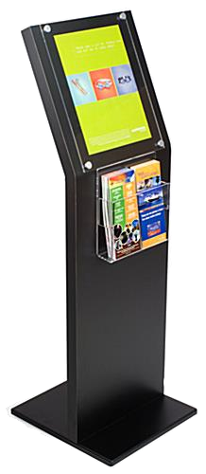
包裹代收业务
在同一架构中嵌入多种商户形式
商户端或有智能设备的接入
消费者
公交驿栈
家政公司或部门
平台管理

Slide 31
家政看护婚介业务
在同一架构中嵌入多种商户形式
商户端或有智能设备的接入
消费者
公交驿栈
家政公司或部门
平台管理

Slide 32
应用设备

Slide 33
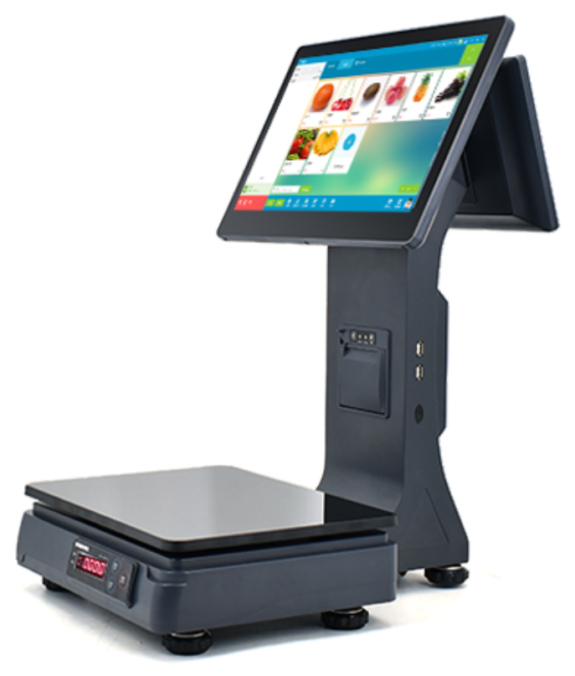
一体秤
应用设计
软硬件环境
PWA缓存数据、内容，减免云端负荷
PWA设备访问架构（独立线程），直接串口发送设备指令
本地存储业务记录
用户操作简单、灵活（快速改价格）
副屏显示收款二维码，付到商户个人账号，无需另外清算
数字人民币支付
串口和指令（直连）
电阻式触屏（湿手）
优麒麟操作系统（国产）

Slide 34
应用案例

Slide 35
城市公交驿栈平台
供应链服务器
代理服务器
市场服务器
代理服务器

Slide 36
中惠农通平台
供应链服务器
福建 市场服务器
江西 市场服务器
……
市场专属APP

Slide 37
应用案例：穹苍家园平台
供应链服务器
华东 市场服务器
华北 市场服务器
……

